Slide 1


BÁO CÁO
ĐỒ ÁN TỐT NGHIỆP ĐẠI HỌC
ĐẠI HỌC BÁCH KHOA HÀ NỘI
VIỆN CÔNG NGHỆ THÔNG TIN VÀ TRUYÊN THÔNG
Hệ thống thi trắc nghiệm
Giáo viên hướng dẫn: TS.Nguyễn Bá Ngọc
Sinh viên thực hiện:
Lớp:
Lê Chu Hoàng Đại
ĐTLT.CNTT01-K3
Hà Nội: 7/2021

Slide 2
Nội dung đồ án
Lý do chọn đề tài, mục đích của đồ án
Tổng quan về chương trình
Phân tích thiết kế hệ thống
Công cụ lập trình
Kết luận

Slide 3
Lý do chọn đề tài
Việc đổi mới giáo dục trong những năm qua chuyển từ hình thức học và thi tự luận sang học và thi trắc nghiệm
Ứng dụng CNTT vào việc dạy và học với việc tổ chức các kỳ thi online cho ngân hàng, trường đại học, cơ quan …

Slide 4
Mục đích của đồ án
Giúp thầy/cô giảng viên có thể tạo bài thi trắc nghiệm để sinh viên có thể dễ dàng tham gia.
Quản lý kết quả làm bài của sinh viên.
Phân quyền quản lý các hoạt động trên website phù hợp với đối tượng sử dụng (quản trị, người dùng).

Slide 5
Tổng quan về chương trình
Yêu cầu chức năng:
Quản lý thành viên: Đăng ký, đăng nhập, sửa thông tin, phân quyền
Quản lý câu hỏi và bài thi: Thêm mới, sửa, xóa
Thống kê và báo cáo: Thống kê kết quả
Thực hiện thi online:
Các tác nhân của hệ thống:
Admin: Người trực tiếp thao tác, quản lý các tính năng của website
User: Người trực tiếp sử dụng các tính năng của hệ website

Slide 6
Tổng quan về chương trình
Yêu cầu phi chức năng:
Giao diện dễ sử dụng
Khả năng vận hành 24/24
Hệ thống phải xứ lý nhanh
Tính bảo mật và độ an toàn cao

Slide 7
Phân tích và thiết kế hệ thống
Sơ đồ chức năng của hệ thống
Hệ thống các biểu đồ
Cơ sở dữ liệu
Thiết kế giao diện

Slide 8
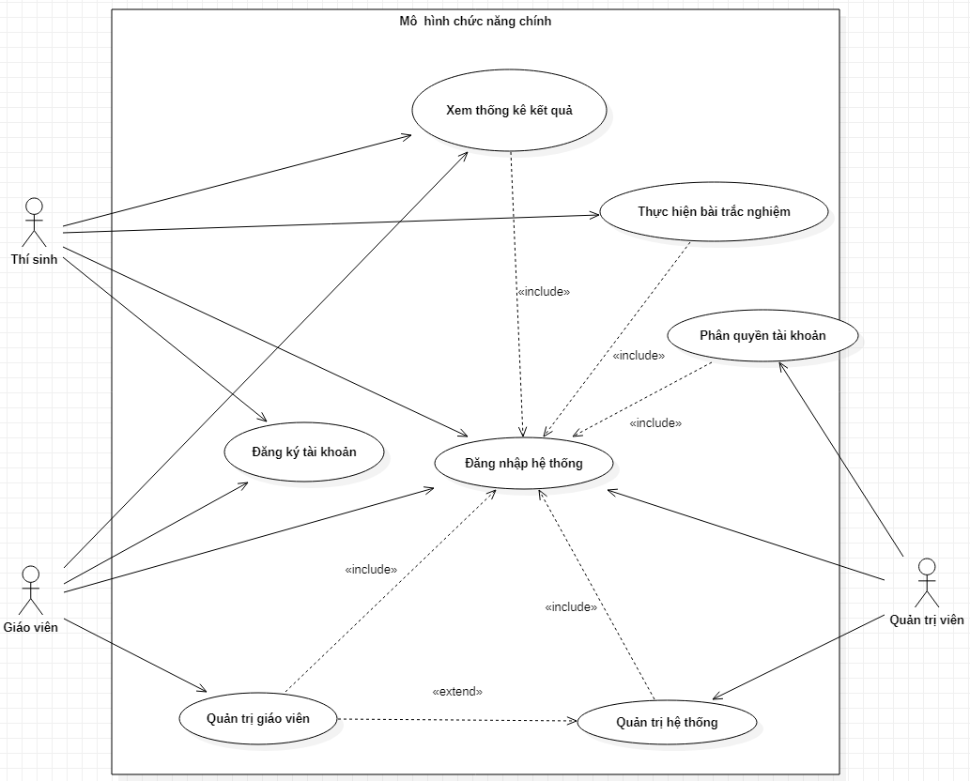
Biểu đồ Use Case

Slide 9
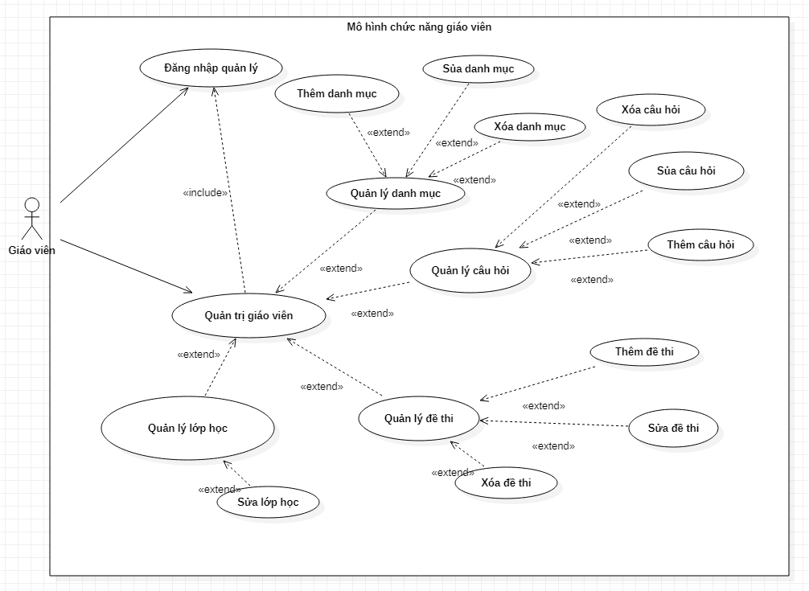
Biểu đồ Use Case
Notes:
Some note

Slide 10
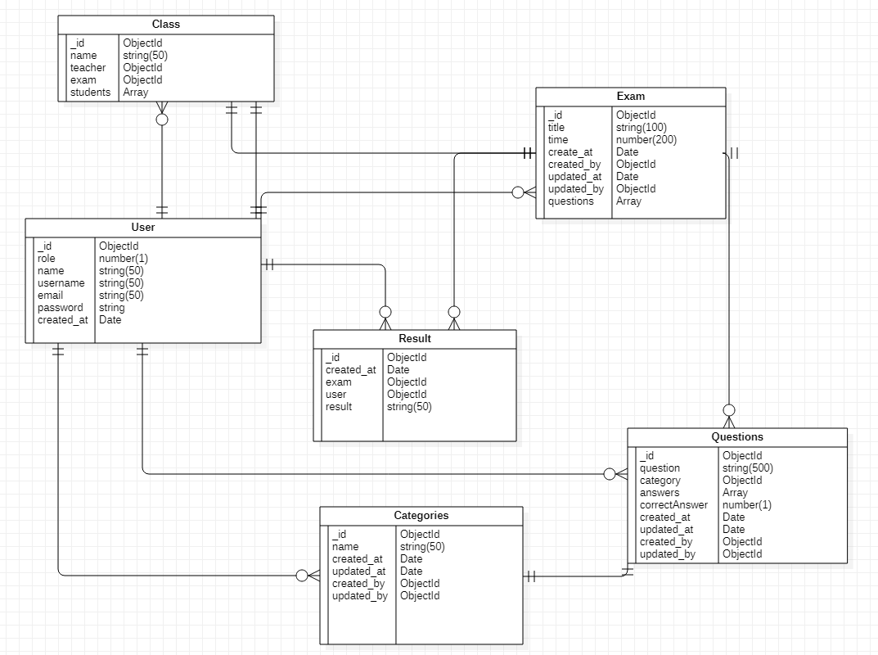
Cơ sở dữ liệu

Slide 11
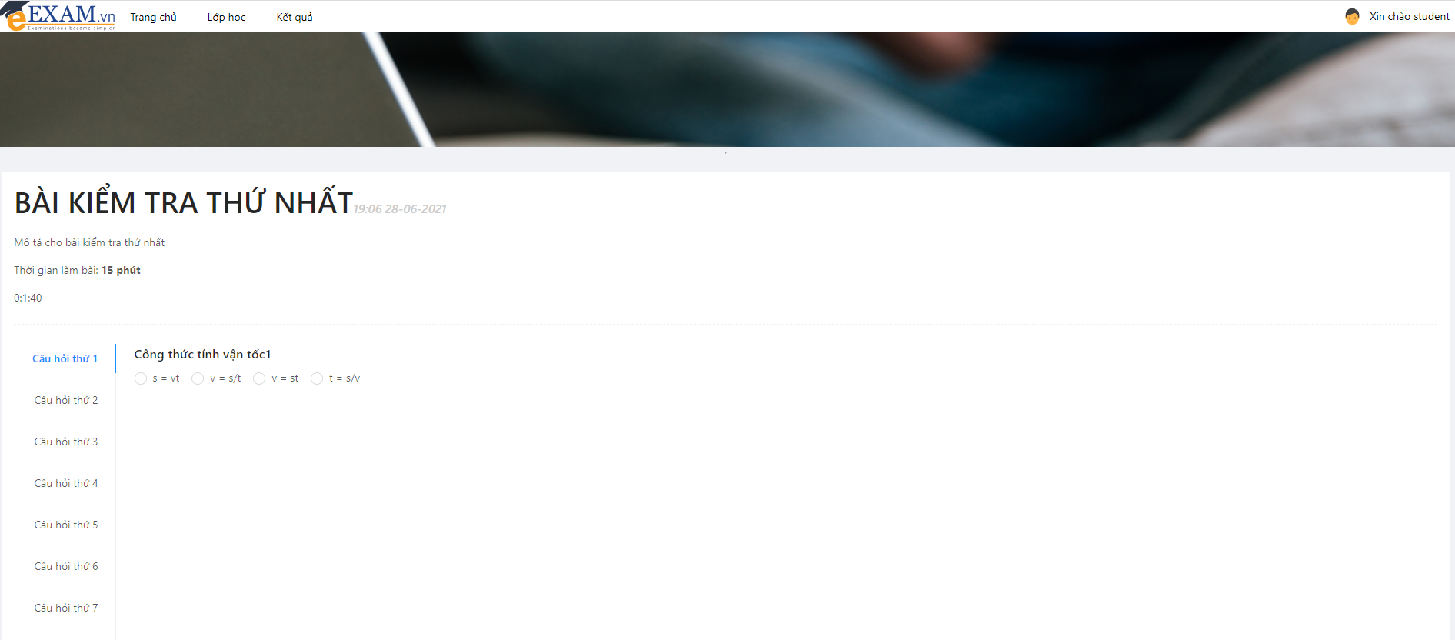
Thiết kế giao diện

Slide 12
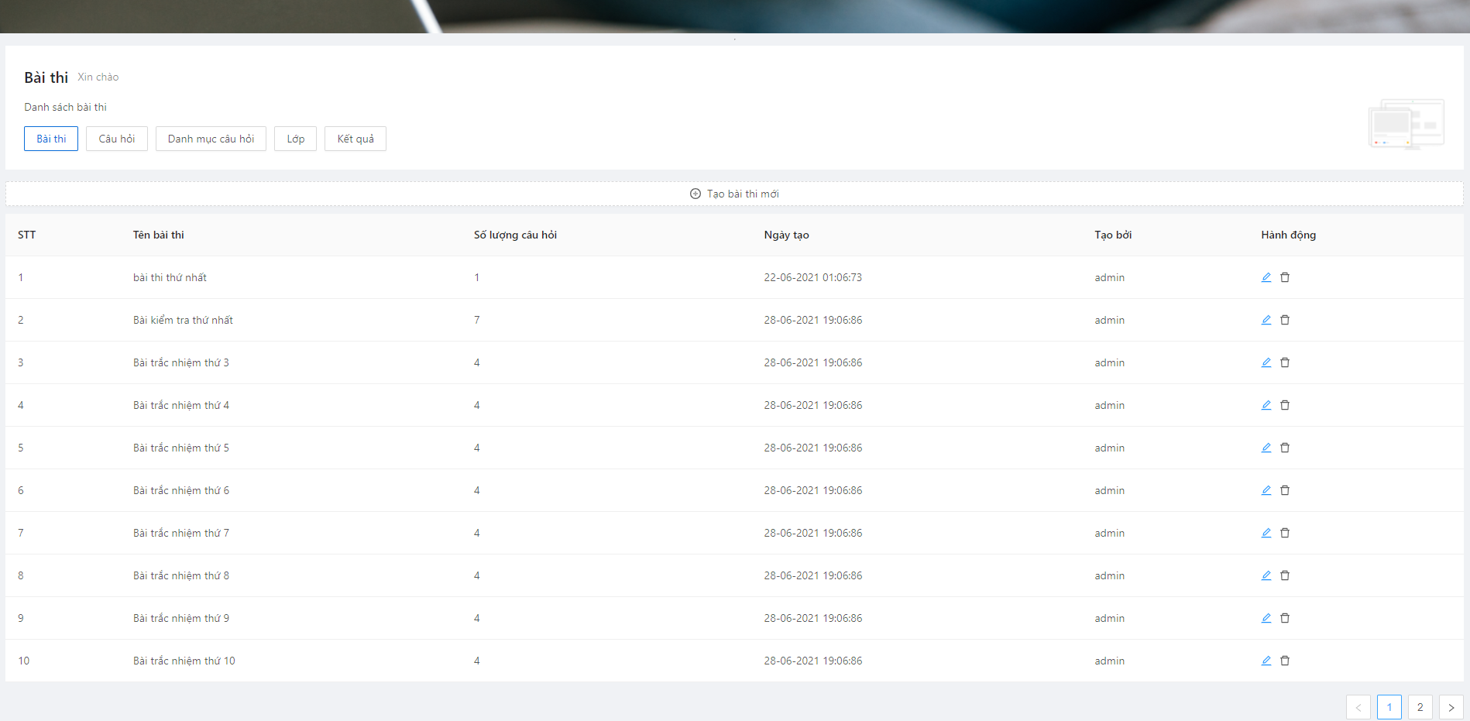
Thiết kế giao diện

Slide 13
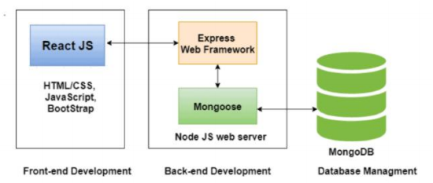
Công cụ lập trình
Client – Server(MERN stack)
ReactJs 16.13
NodeJs, ExpressJs 4.17.1
MongoDb – Mongoose
Visual Studio Code
Postman v8.7.0
Github

Slide 14
Kết luận
Kết quả đạt được:
Xây dựng thành công trang web thi trắc nghiệm online với đầy đủ các tính năng đề ra
Hiểu và lập trình thành công ngôn ngữ Javascript cũng như cơ sở dữ liệu mongoDB
Hạn chế:
Chưa có chức năng tìm kiếm
Chưa đa dạng các loại câu hỏi
Nội dung trang web vẫn hạn chế

Slide 15
Kết luận
Hướng phát triển:
Bổ sung them các tính năng hỗ trợ như tìm kiếm, tự động tạo đề thi,…
Tăng thêm số lượng các đáp án lựa chọn
Đa dạng các loại câu hỏi

Slide 16
CÁM ƠN THẦY CÔ VÀ CÁC BẠN ĐÃ LẮNG NGHE

